Slide 1
Inšpirácie z prírody pre ľudské zdravie

Slide 2
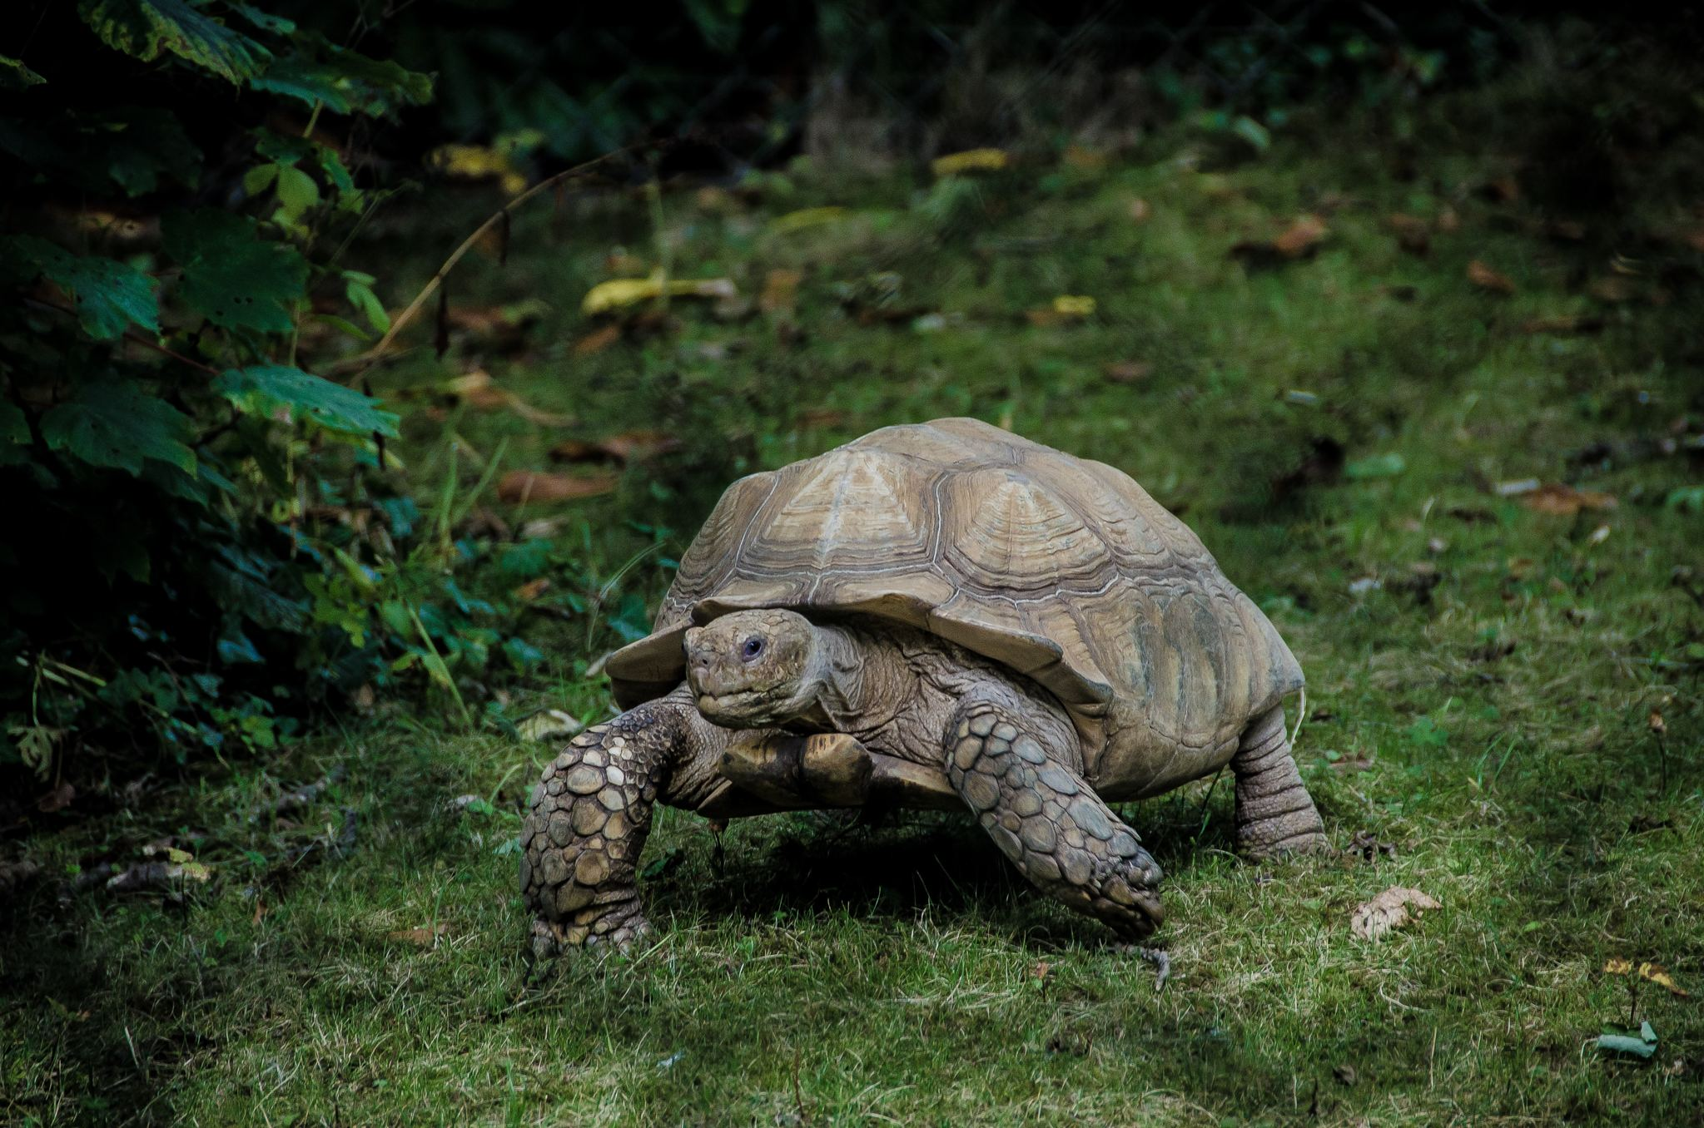
Môže nás príroda naučiť, ako zostať zdraví? Čo sa môžeme naučiť od korytnačiek Foto od Luca Ambrosi z Unsplash
Notes:
2

Slide 3
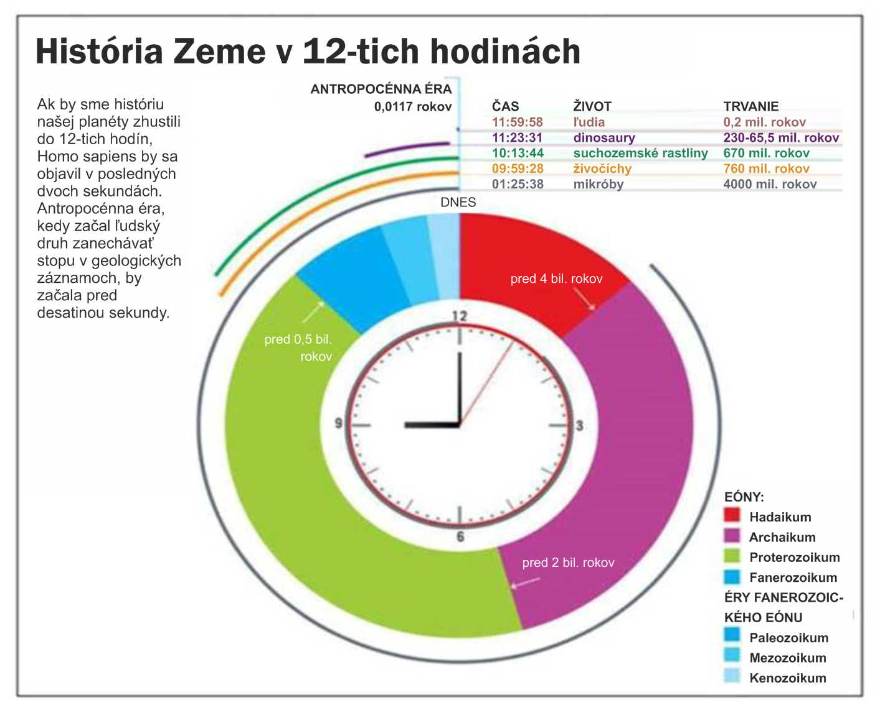

Slide 4
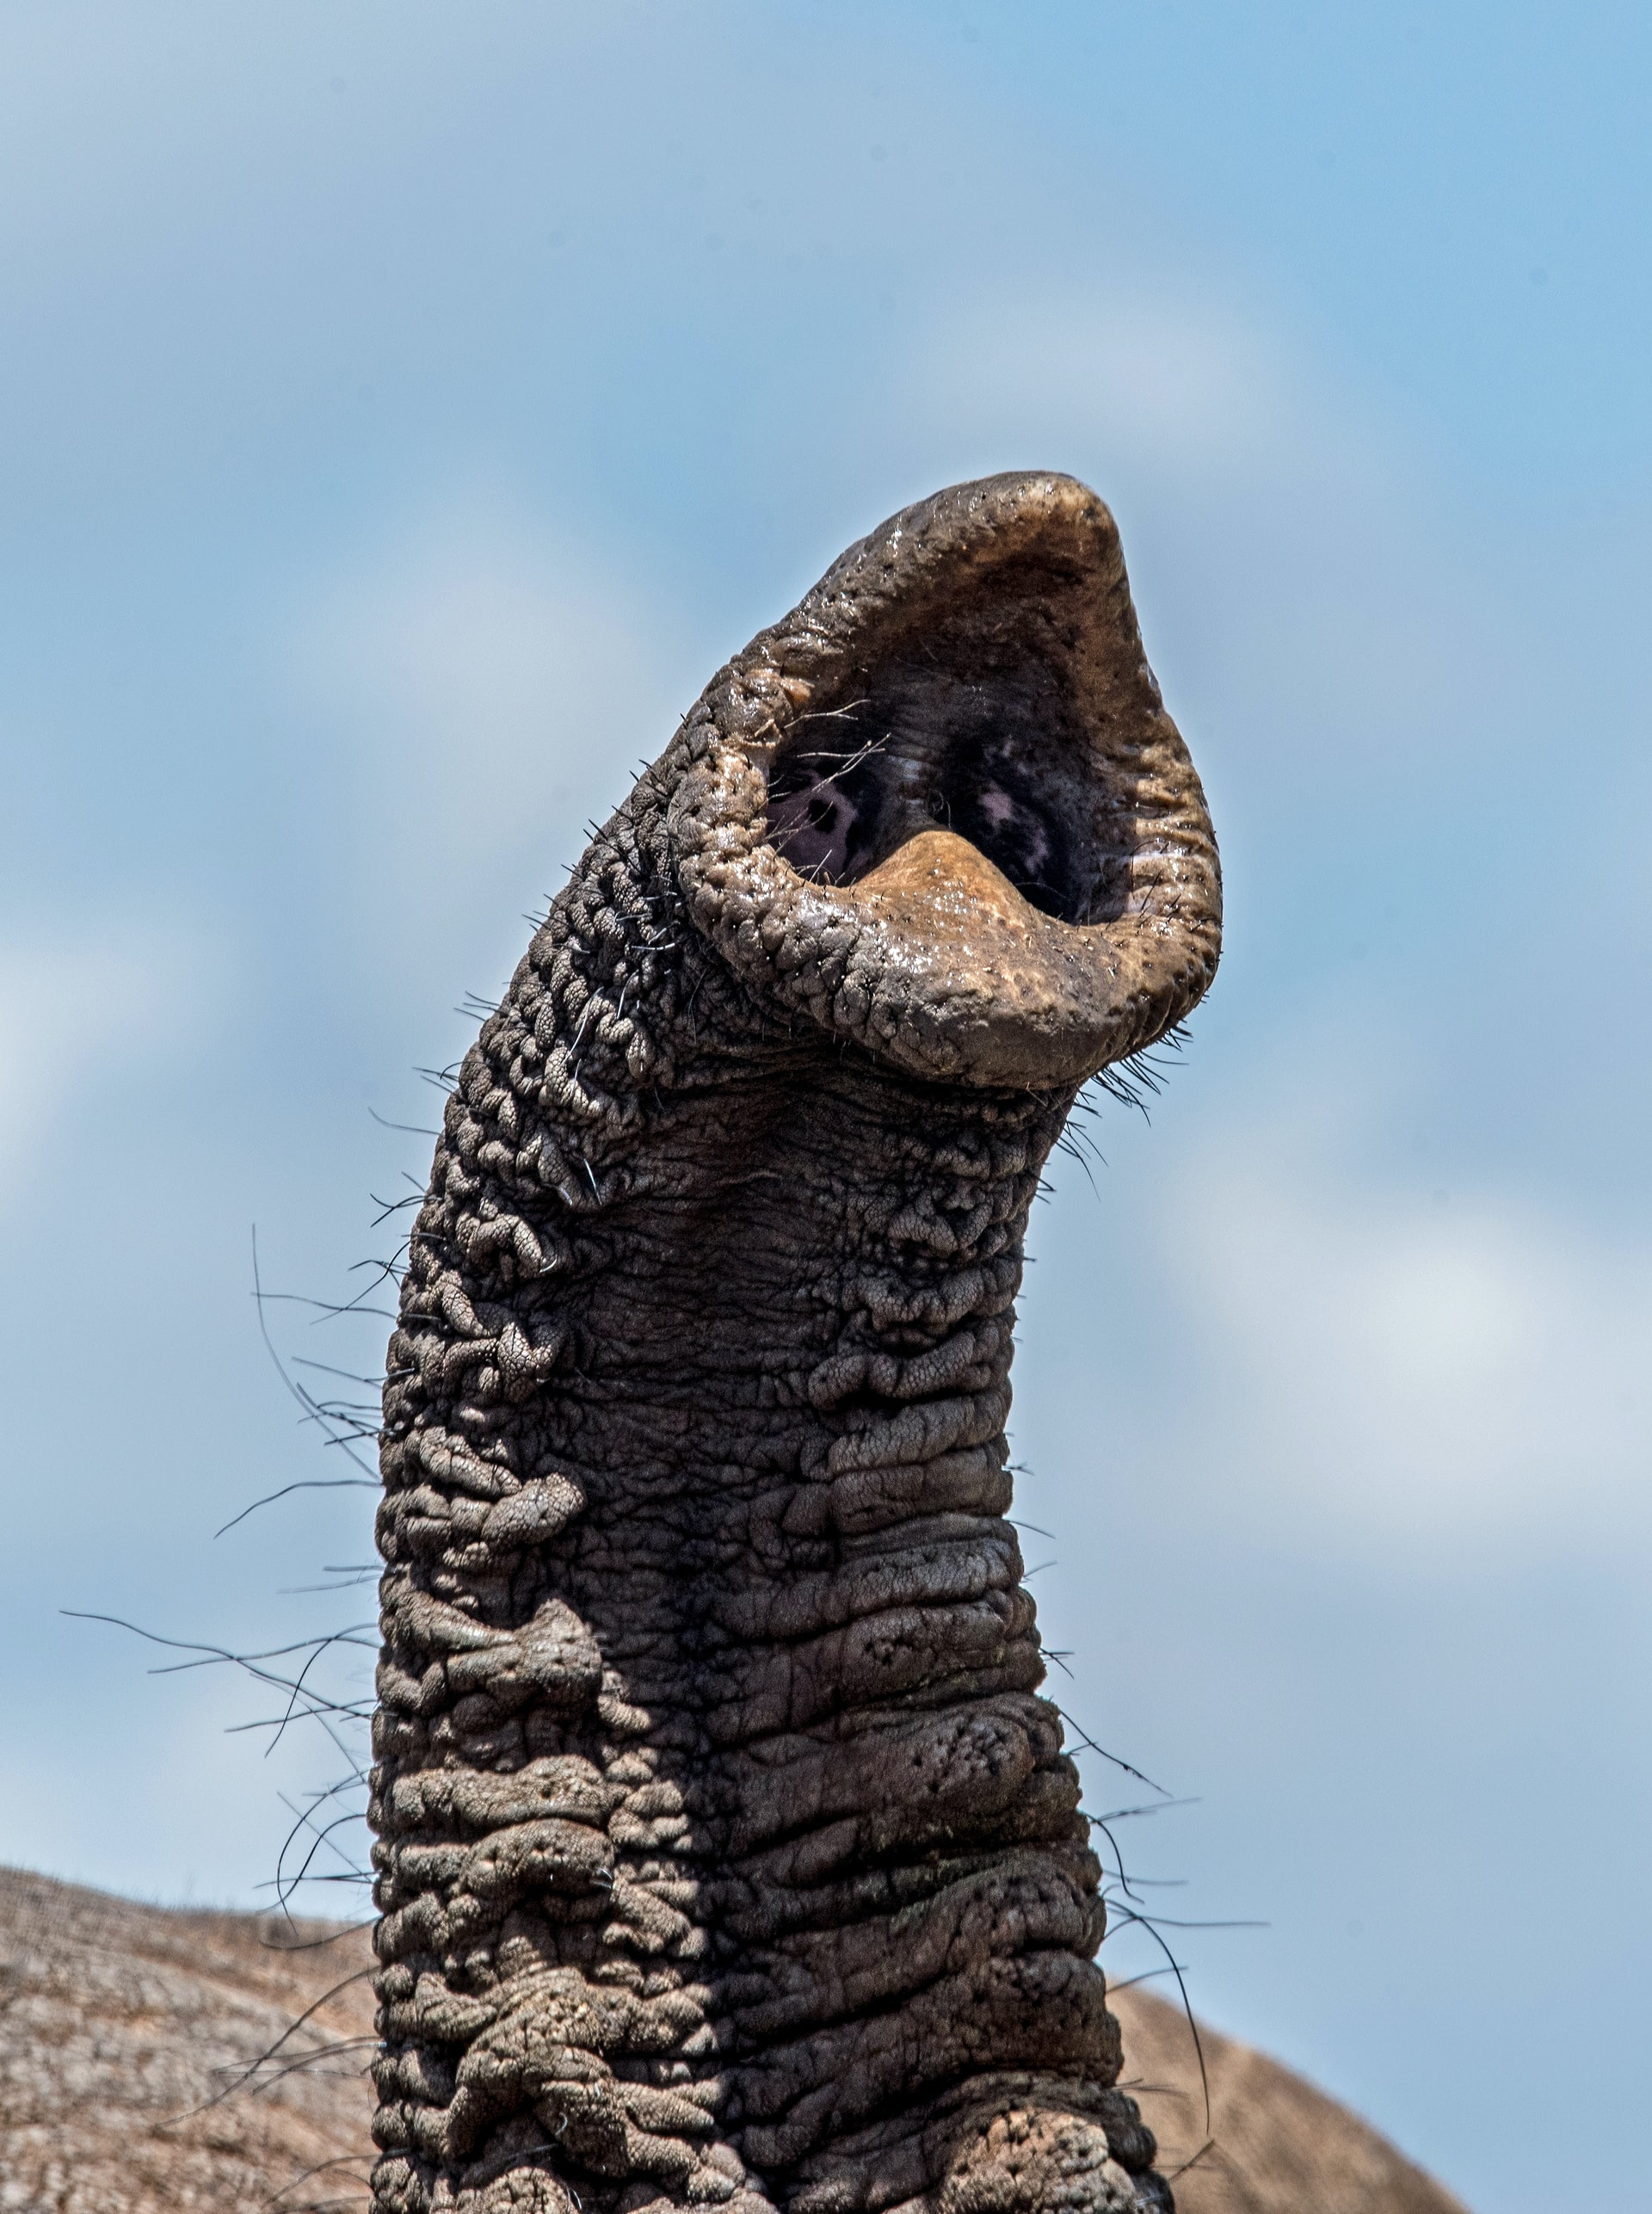
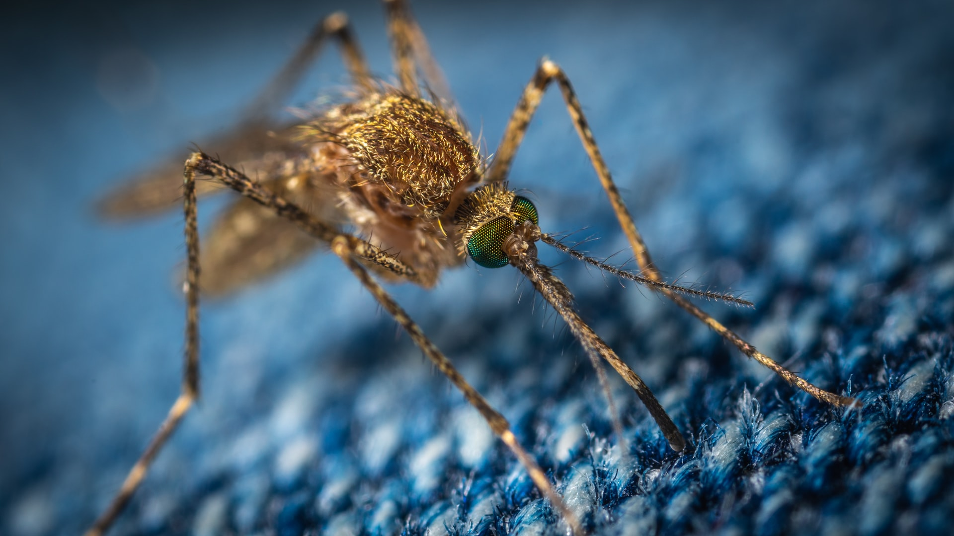
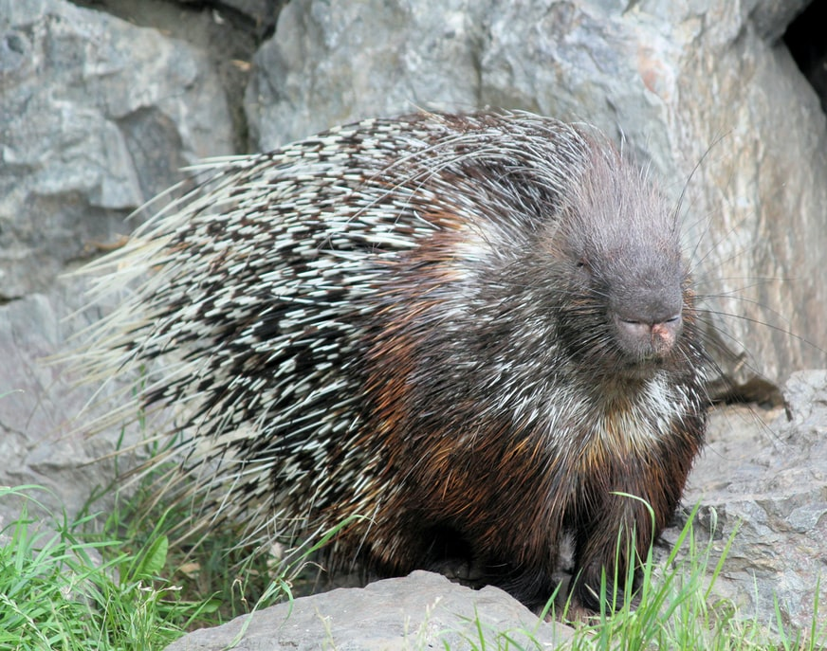
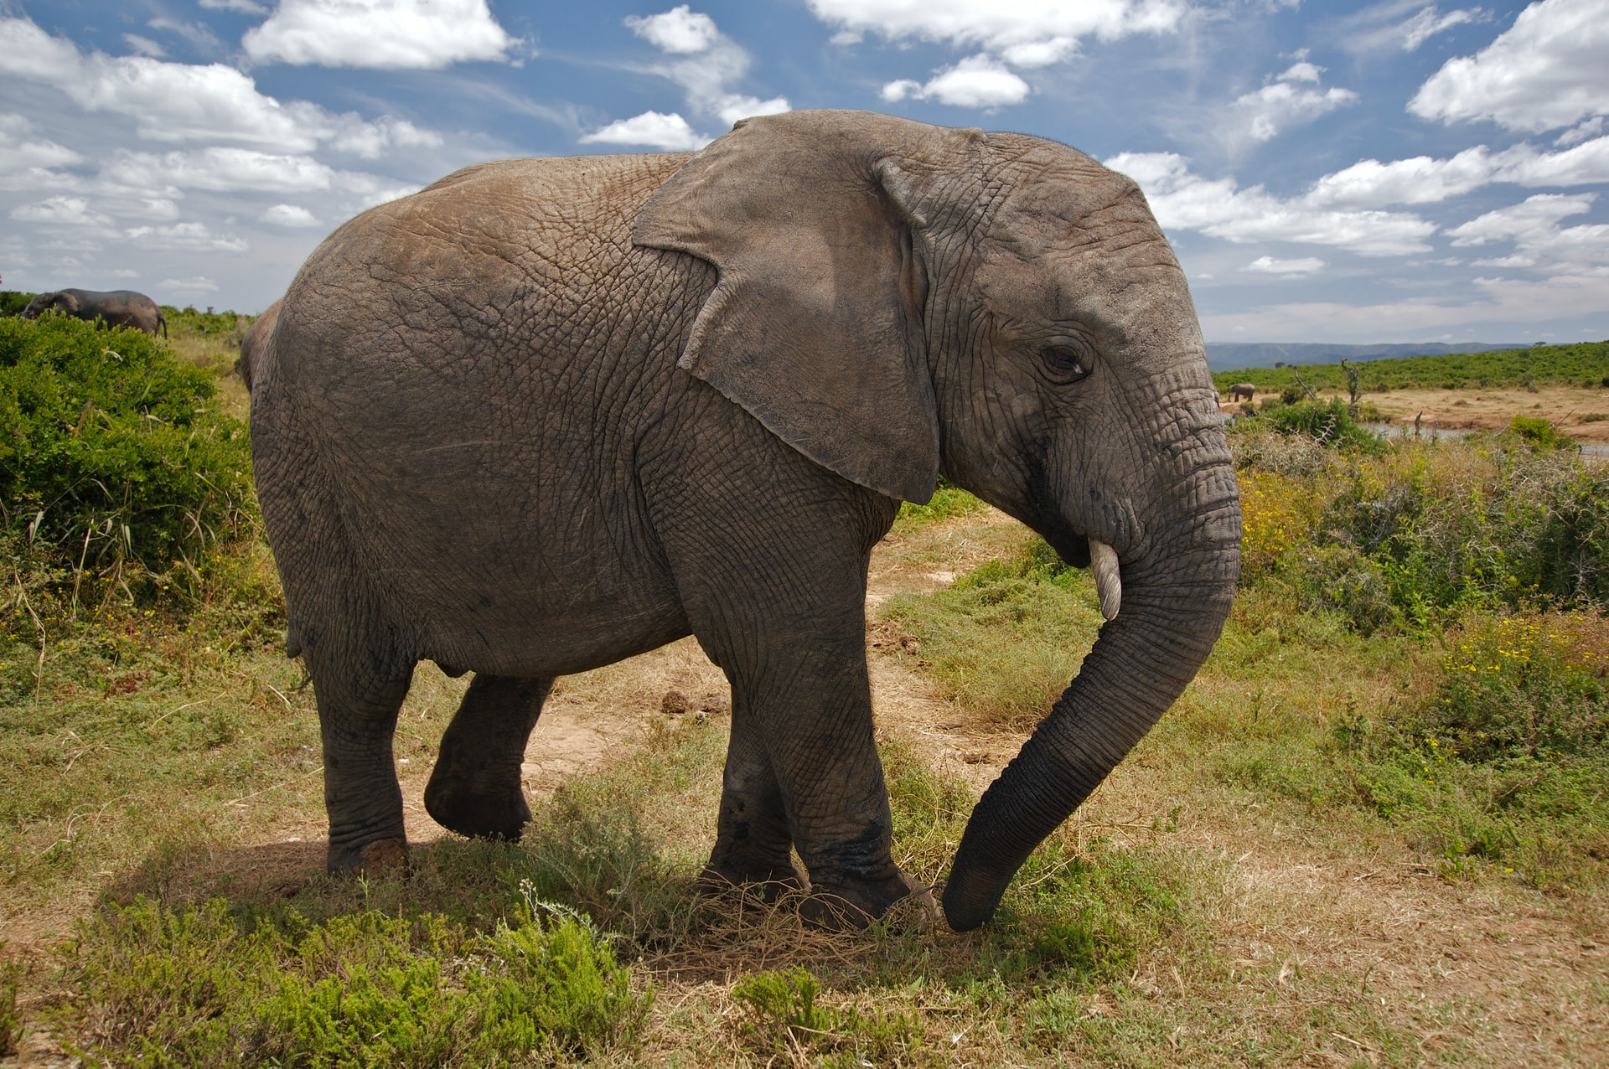
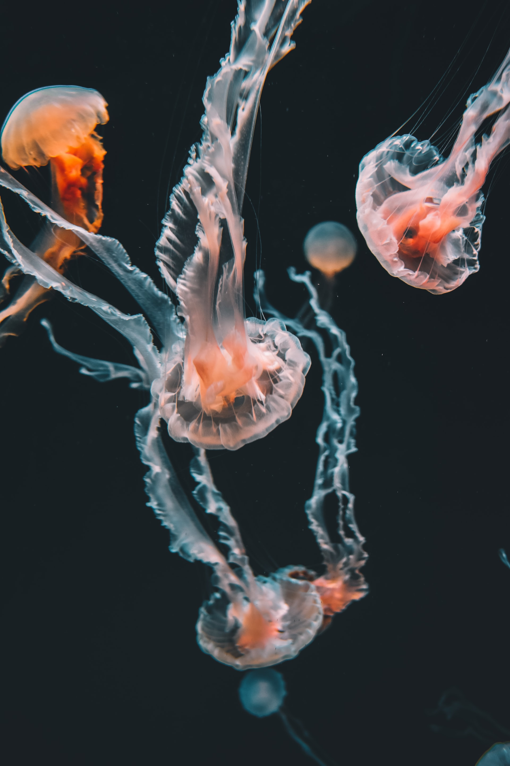
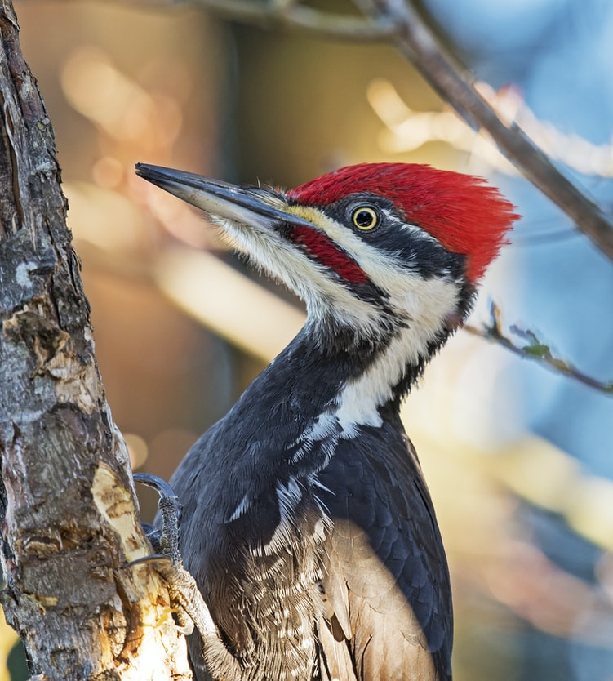
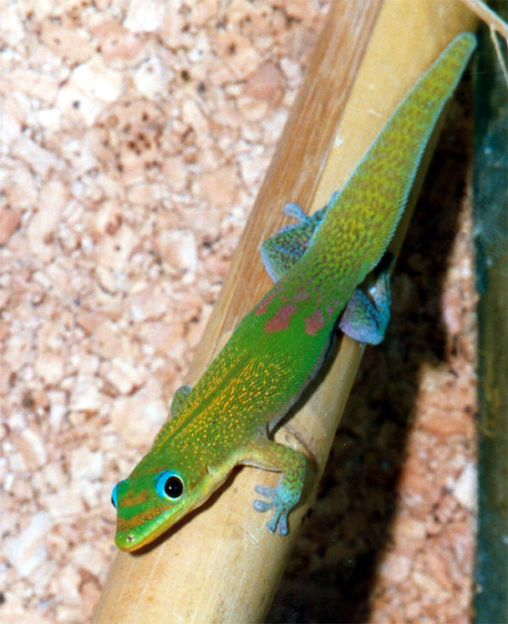
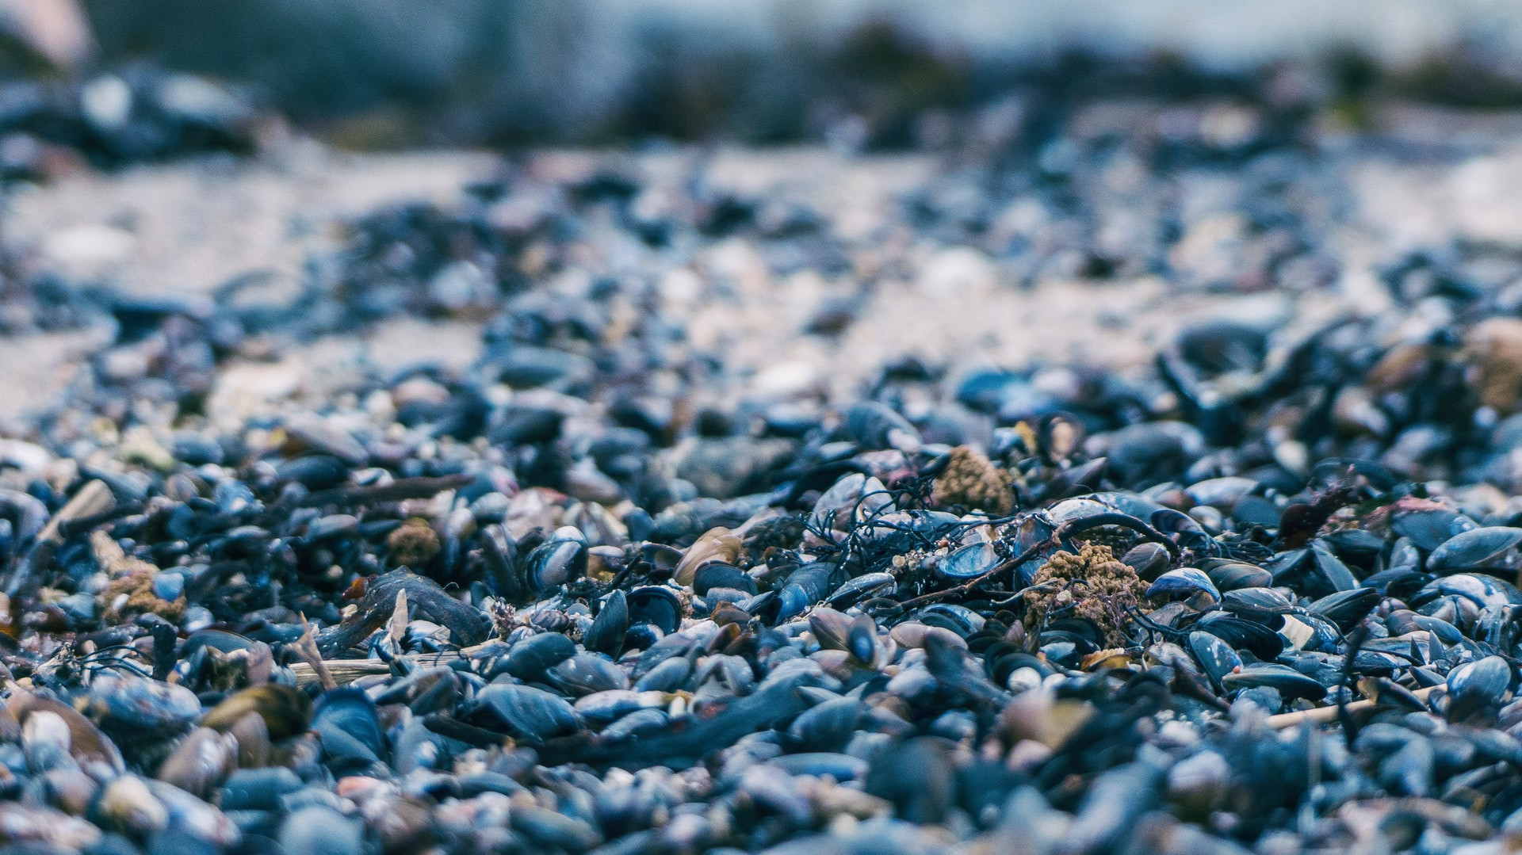
Čo majú spoločné?

Slide 5
Primáty, slony, medvede, vtáky a hmyz sú inšpiráciou pre nové lieky...
“Vedia, čo treba jesť a čomu sa vyhnúť, z čoho ochorejú, čo oddiali narodenie potomkov a čo im dodá energiu alebo zastaví hnačku. Dlho sme boli príliš arogantní, aby sme sa poradili s týmito expertami. Teraz, v dobe obrovských strát a krátkeho času na prieskum, im klopkáme na ich huňaté, šupinaté, operené, a opancierované ramená a pýtame sa: “Čo jete?““ (Janine Benyus)

Slide 6
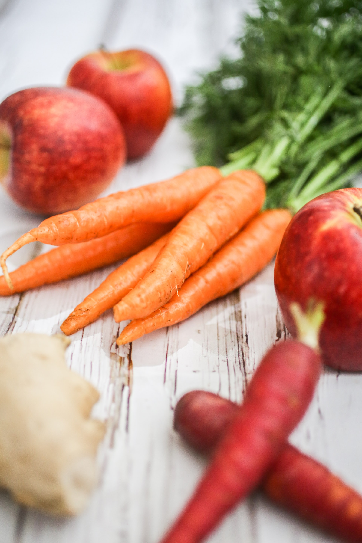
Fytochemikálie – ochranný štít nášho zdravia
Najnovší výskum naznačuje, že ovce a kozy sa samy liečia proti parazitárnym infekciám.
Dokážu ľudia to isté?

Slide 7
Čím inšpirujú?

Slide 8
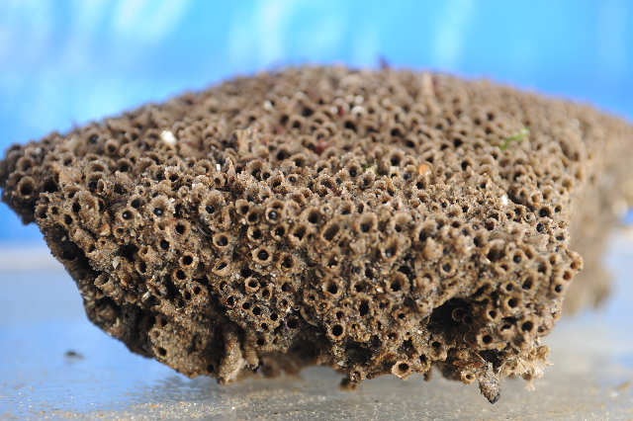
Ako príroda lepí veci dokopy?

Slide 9
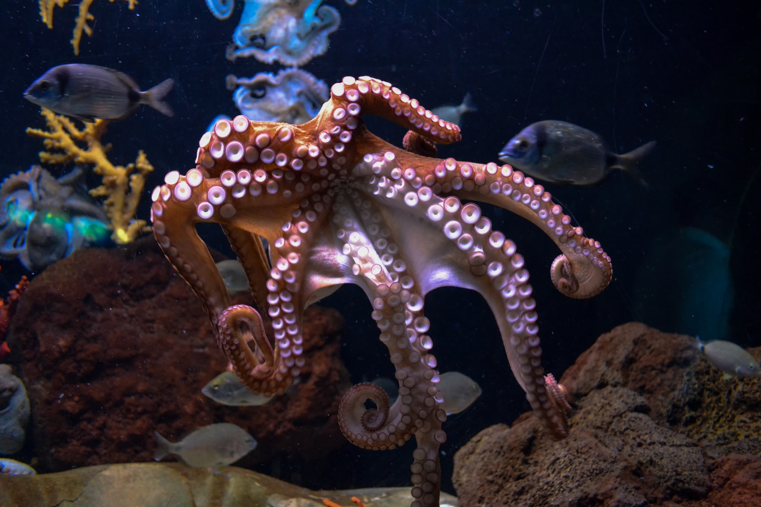
Viac zdravotníckych adhezív inšpirovaných prírodou

Slide 10
Gekónov unikátny zrak
...inšpiroval efektívnejšie kamery a multifokálne kontaktné šošovky, nielen ako pomoc proti strate zraku, ale aj ako zlepšenie našej schopnosti videnia.

Slide 11
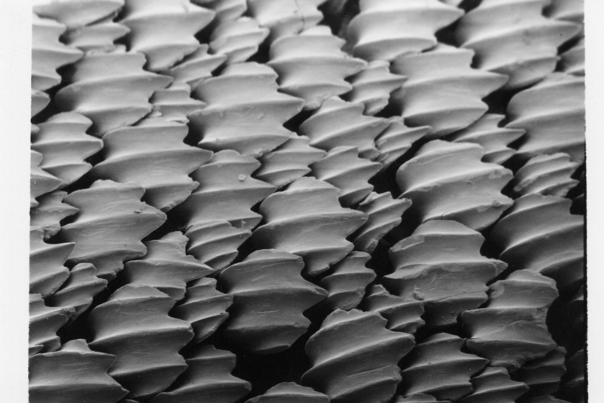
Žraločia koža – odpudzuje vodu aj baktérie

Slide 12
Ďateľ
…inšpiroval dizajn ľahkých bicyklových prilieb a iných tlmičov nárazov...
Foto od Bill Pennell z Unsplash

Slide 13
Bioluminiscencia medúzích chápadiel
…inšpirovala technológiu, ktorá dokáže rozoznať rakovinu, mikróby a vírusy.

Slide 14
Sloní chobot

Slide 15
Slony sú inšpiráciou aj pre nové lieky
…proti rakovine, založené na proteíne, ktorý spôsobuje masívne samoničenie rakovinových buniek.

Slide 16
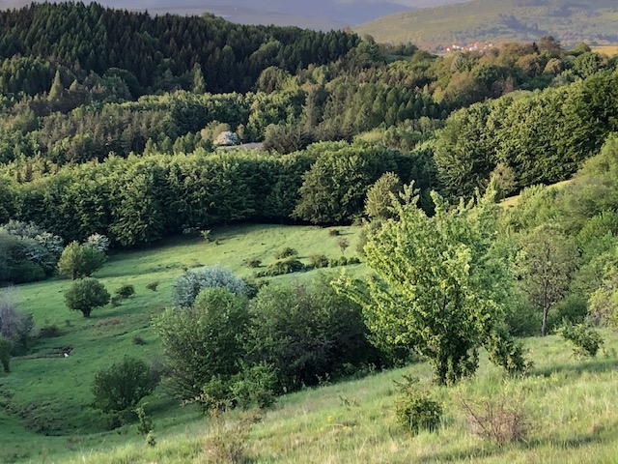
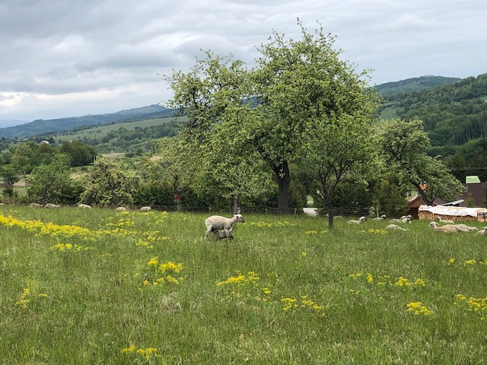
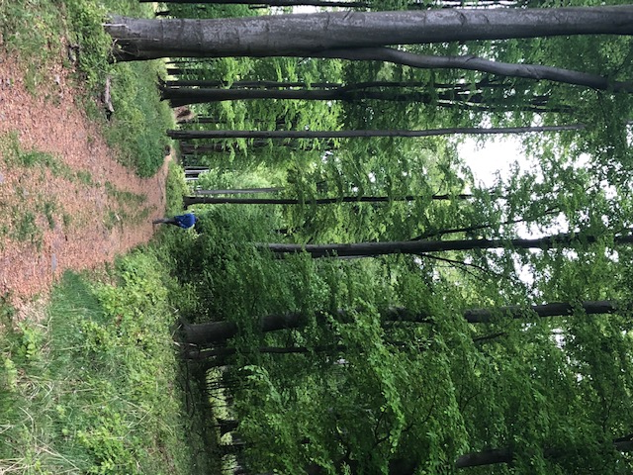
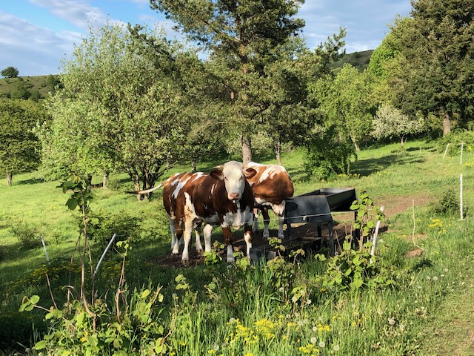
Znovu-spojenie s prírodou?

Slide 17
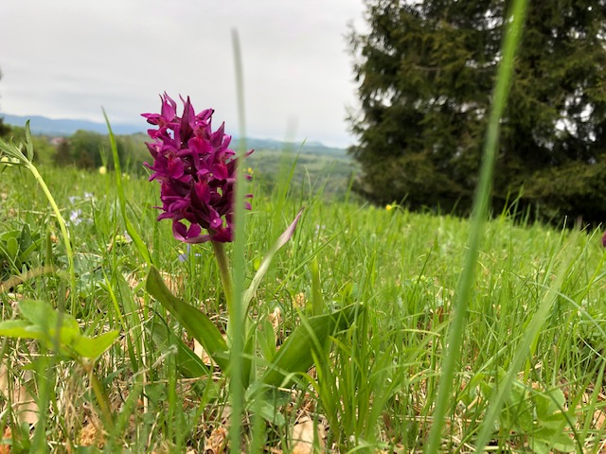
Príroda našla riešenia...

Slide 18
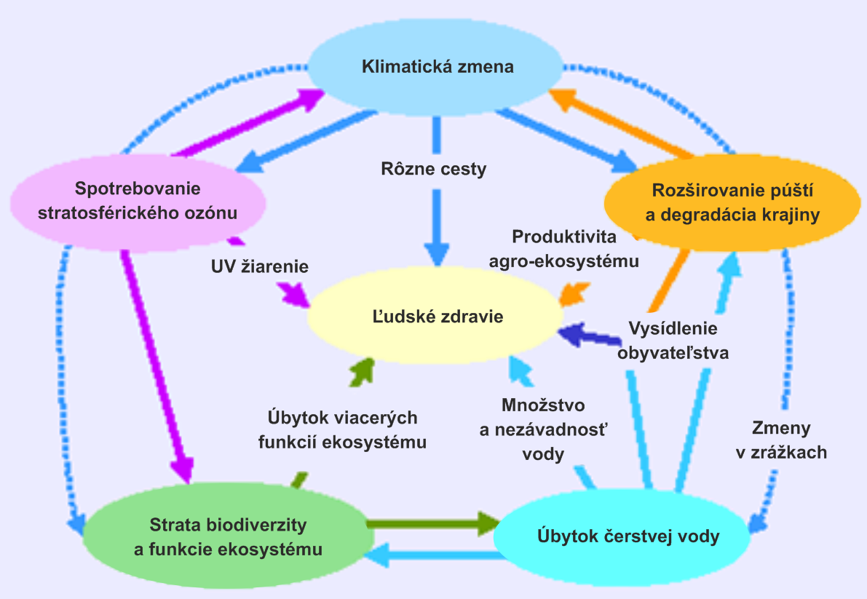
Hrozby pre ekosystém – hrozby pre ľudské zdravie

Slide 19
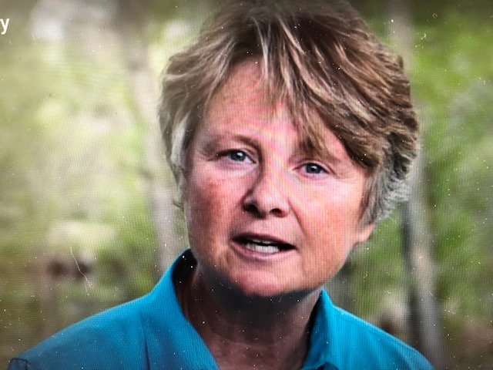
Biomimikry je… vedomé napodobňovanie geniality života.
“Prakticky všetky prírodné kultúry, ktoré prežili bez znečistenia svojich “hniezd”, uznali, že príroda to vie najlepšie, a mali pokoru požiadať o radu medvede, vlkov a havranov.“
Janine Benyus, Biomimikry: Inovácia inšpirovaná prírodou

